Slide 1
5
análises que podem te ajudar no jogo Termo
T
E
R
M
O
Análise de Dados por Claudio V Santos

Slide 2



Para quem ainda não conhece esse jogo viciante, o game TERMO te dar 6 chances para acertar uma palavra de 5 letras. A cada rodada ele vai te mostrando o quão perto você está da solução.
Link do jogo:
www.term.oooo
Viciado em análise de dados, resolvi analisar todas as palavras com 5 letras e buscar correlações que pudessem me ajudar neste jogo.

Slide 3
Existem
5.481
palavras com 5 letras*
59%
contém 2 vogais
39%
contém 3 vogais
9%
contém algum dígrafo (ch, lh, sc, etc.)
30%
contém algum encontro vocálico
*De acordo com o banco de palavras coletado no link : https://www.ime.usp.br/~pf/dicios/br-sem-acentos.txt
Atualizado em 22.03.2022

Slide 4
ANÁ
Quais letras mais se repetem em determinada posição da palavra?
LI
SE
1ª
2ª
3ª
4ª
5ª

Slide 5
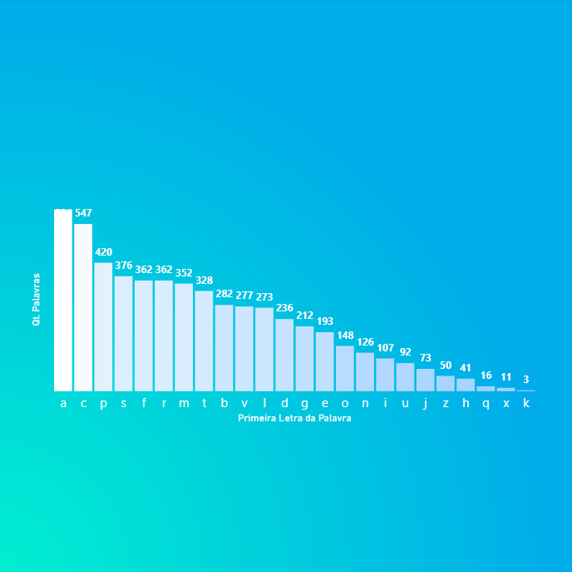
Frequência das letras na
1ª
posição
55%
594
Total de Palavras: 5.481
55% das palavras começam com:
“a”, “c”, “p”, “s”, “f”, “r” ou “m”. As letras “a” ou “c” são responsáveis por iniciar 21% das palavras.

Slide 6
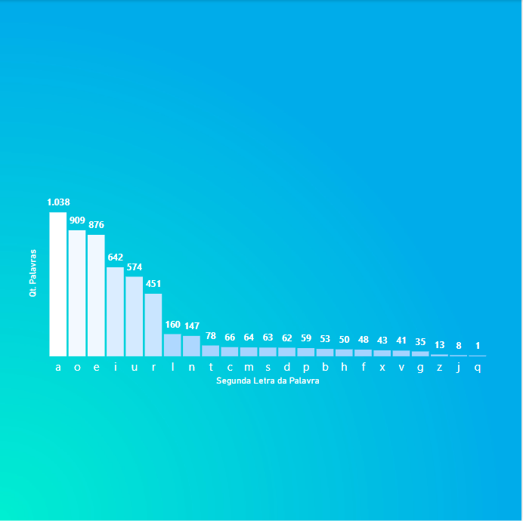
Frequência das letras na
2ª
posição
Total de Palavras: 5.481
26%
Somente 26% das palavras não apresentam uma vogal na sua segunda letra.

Slide 7
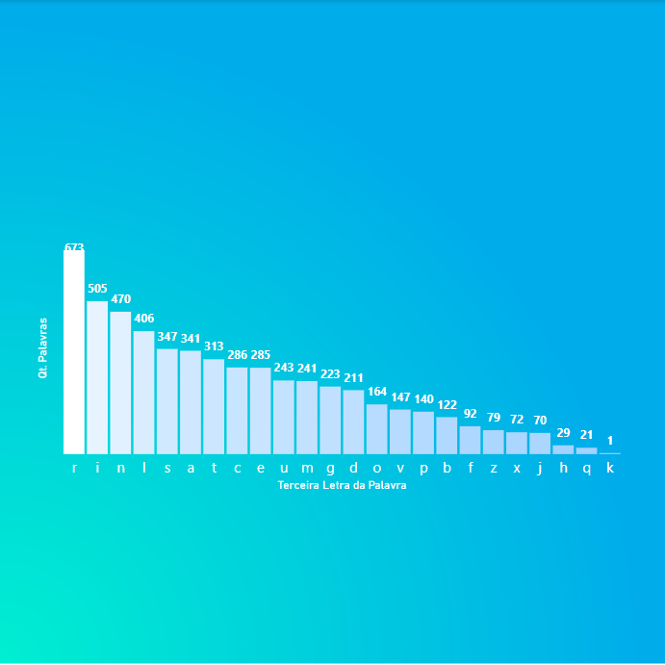
Frequência das letras na
3ª
posição
12%
Total de Palavras: 5.481
25%
A letra “r” está presente na terceira posição em 12% das palavras, seguido da letras “i”, “n” e “l“ que somadas representam 25%.

Slide 8
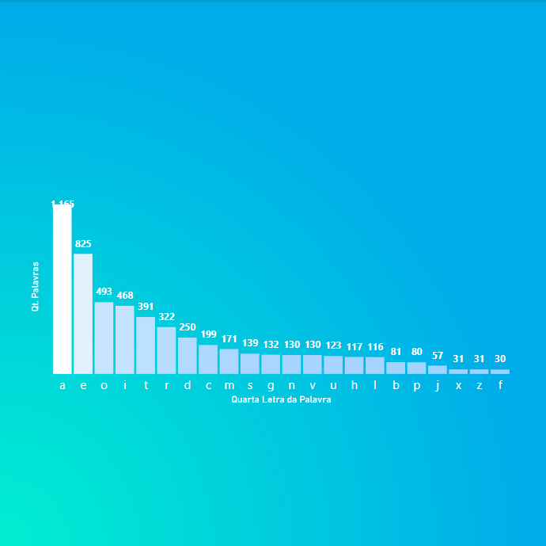
Frequência das letras na
4ª
posição
53%
Total de Palavras: 5.481
53% das palavras apresentam uma das vogais: “a”, “e”, “i” ou “o” na sua quarta posição.

Slide 9
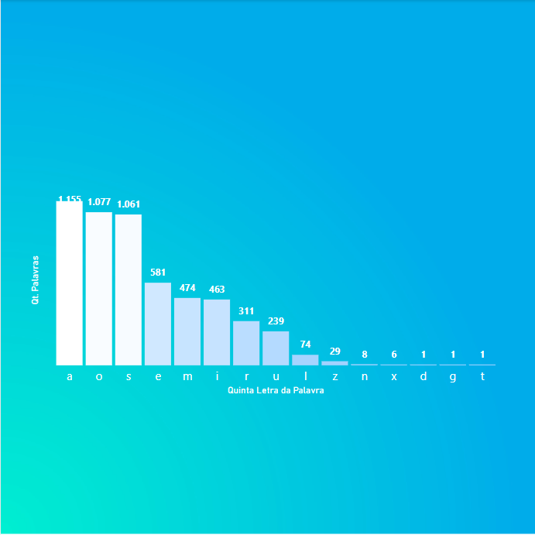
Frequência das letras na
5ª
posição
60%
Total de Palavras: 5.481
60% das palavras terminam com a letra “a”, “o” ou “s”.

Slide 10
Conclusões:
Tente iniciar com palavras que começam com a letra “a” ou “c” e que terminem com as letras “a”, “o” ou “s”.
1ª
Se a palavra começar com uma vogal, existe 70% de chance dela conter 3 vogais e 40% da segunda letra ser “r” ou “n”.
2ª
3ª
Se começada com uma vogal, a palavra tem grande chance de não ter a letra “r” na 3ª posição.
4ª
Aposte em utilizar uma vogal (“a”, “e”, “i” ou “o”) na quarta letra. Elas estão presente em 53% das palavras.
5ª
Se a palavra tiver uma vogal na 4ª posição, existe 35% de chance de terminar com “s”.

Slide 11



Eu ajudo empresas a tomarem decisões mais inteligentes através dos dados
claudiovosantos
claudioviniciuso
claudio@
gooruconsultoria.com.br
Os arquivos dessa análise estarão disponíveis no meu Github.

